Slide 1

Ә.Хасенов атындағы № 11 жалпы білім беретін мектеп
Сабақтың тақырыбы:
Ардагерлерімізді
ардақтайық!
Қазақ тілі мен әдебиеті
пәнінің мұғалімі:
Айткулова Асылзада Серикбаевна

Slide 2
Сабақтың тақырыбы:
Ардагерлерімізді ардақтайық!
Оқу мақсаттары:
7Т/А3. Тыңдалған мәтіннің мазмұнын түсіну, ұсынылған ақпарат бойынша факті мен көзқарасты ажырата білу.
Сабақтың мақсаттары:
Оқушылардың барлығы мынаны орындай алады: Мәтіннің мазмұнын түсінеді, берілген ақпарат бойынша факті мен көзқарасты ажырата біледі.
Оқушылардың көбісі мынаны орындай алады: Тыңдалған мәтіннің мазмұнын түсінеді, сұрақтарға жауап береді.
Оқушылардың кейбіреуі мынаны орындай алады:
Тақырып бойынша қосымша мәліметтер мен дәлелдер келтіре алады.

Slide 3

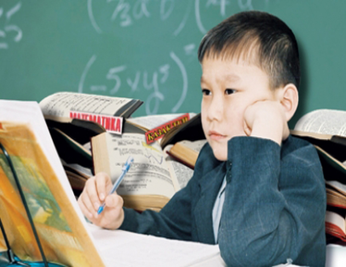
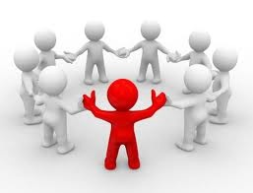
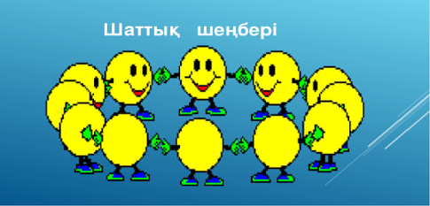

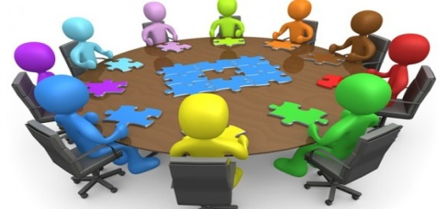
Белсенді әдіс - тәсілдер
1.«Сұрақтар жаңбыры» әдісі.
4.«Кейіпкерге хат»әдісі
2. Суреттер арқылы топқа бөлу
5.«Шеңбер бойынша жазу» әдісі.
6.«Бір минуттық әңгіме» әдісі.
3.«Төрт сөйлем» тәсілі. Бейнематериалды талдау.
7.«Үштік!» әдісі
8. «Ұйқасын тап» тәсілі.

Slide 4

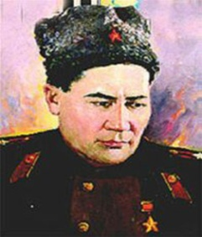

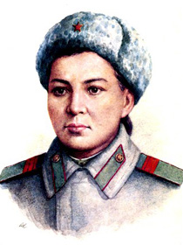
Сабақтың
жоспарланған кезеңдері
Сабақтың басы
«Мен елімді сүйемін» тренинг.
Психологиялық ахуал.
«Сұрақтар жаңбыры»
Үй тапсырмасы
Топқа бөлу ҰОС ардагерлерінің суреттері арқылы топтарға бөлінеді
І.Топ Бауыржан
ІІ. Топ Әлия
ІІІ.Топ Мәншүк

Slide 5
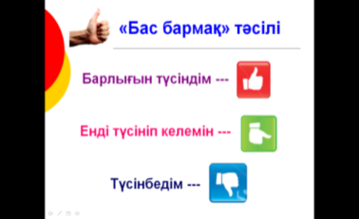
Сабақтың ортасы
“Кинометафора” әдісі
Оқушыларға бейне таспа көрсетіледі.
Бейне таспада не көрдім, не білдік деген
сұраққа жауапты “Төрт сөйлем ” тәсілі
арқылы әр топ пікір айтады.
І тапсырма
«Төрт сөйлем» тәсілі. Бейнематериалды талдау.
- 1-топ. Пікір. Мәтін бойынша өзіндік пікір айтасыздар.
- 2-топ. Дәлел. Айтылған пікірді бір сөйлеммен дәлелдейсіздер.
- 3-топ. Мысал. Пікірді өмірмен байланыстырып, мысал келтіресіздер.
- 1, 2, 3-топ . Қорытынды. Тақырып бойынша қорытынды шығарыңыздар.
Дескриптор
- Өзіндік пікір айтады;
- Айтылған пікірге дәлел келтіреді;
- Өмірмен байланыстырып, мысал келтіреді;
- Қорытынды шығарады;
Бағалау

Slide 6

Тыңдалым. Баубек Бұлқышев «Шығыс ұлына хат» деген бейнебаян көреді. Онда Баубек Бұлқышевтің хаты оқылады.
Тапсырма: «Кейіпкерге хат» тәсілі. Тыңдалған бейнематериалдағы ақпараттарды, өздеріңіздің танымдық білімдеріңізді қолданып, хатты аяқтаңыз. Хаттағы барлық сөйлемдер бір-бірімен мағыналық жағынан байланысқан болуы тиіс.
ІІ тапсырма
Дескриптор
- «Сөзбен емес, іспен ақтауға ұмтыласың?» - деген ойды жалғастырып хатты аяқтайды.
- Логикалық екпінді дұрыс түсіріп хатты оқи алады.
Бағалау

Slide 7
ІІІ тапсырма
І топ
«Шеңбер бойынша жазу» әдісі. Бауыржан Момышұлының өмірбаяны бойынша әңгіме не мақала құрастырады.
«Шеңбер бойынша жазу» әдісі. Оқушылар 2 минут ішінде парақтарына тақырып бойынша 1-2 сөйлем жазады. Парақтар шеңбер бойынша келесі оқушыларға беріледі. Олар алдыңғы жазуды оқып, өзінің ойын қосады. Солай парақтар бір-біріне беріліп, соңында әркімнің парағы өзіне қайта келу керек. Соңында бір оқушы жазғанды топ алдында оқып береді.
Дескриптор
Өмірбаянның мазмұнын толық аша алады.
Өз мәтіндеріне байланысты әңгіме құрастырып жазады.
Топ мүшелері толық қамтылып, ынтымақтаса жұмыс жасайды.

Slide 8
ІІ топ
«Бір минуттық әңгіме» әдісі. Әлия Молдағұлованың өмірбаяны бойынша әңгіме құрастыру.
Оқушылар бір-біріне қарама-қарсы отырып, жұптық әңгіме жүргізеді.
Оқушылар бір-бірімен әңгімелесу арқылы ой қорыта алады.
Жұптық жұмыс жүреді.
Дескриптор

Slide 9


«Үштік» әдісі. (Ойлан, жұптас, бөліс) Мәншүк Мәметованың өмірі туралы айту.
ІІІ топ
Топпен тапсырманы оқиды, айтады, тыңдайды, түртіп алады, өз пікірін айтады.
Топпен тапсырманы оқиды, айтады, тыңдайды, түртіп алады, өз пікірін айтады.
-Өз ойын ашық айтады
-Оқушылардың оқылым, айтылым, тыңдалым, жазылым дағдылары қалыптасады.
Дескриптор
Бағалау

Slide 10
«Ұйқасын тап» тәсілі. Көп нүктенің орнына ұйқас құрауға қажетті сөздерді өздерің табыңдар.
4-тапсырма
І топ
Қан майданның жүректе жарасы бар,
Қайғысы мен зілі бар, наласы бар.
Арамызда жүретін алшаң басып,
Ардагерлер азайып........
Қастерлейтді халқымыз қаһарманын,
Жүр есінде сан жарық, сапарларың.
Қайран ерлер, қаһарман ардагерлер,
Қалды-ау сиреп бұл күнде........
ІІ топ
ІІІ топ
Ерлік сүйген еліңе салтың ұнар,
Жүздеріңде жанған от жарқылы бар.
«Соғыс» деген салмағын жалғыз сөздің,
Бүгінгі ұрпақ өздерің арқылы........
Бағалау
Ауызша бағалау.

Slide 11

сабақтың соңы
Жерлес ҰОС немесе тыл ардагерімен, олардың отбасы мүшелерімен сұхбаттасып, бейнетаспаға түсіріп әкелу. (2-3 минут)
Үйге тапсырма:
Кері байланыс:
«Аяқталмаған сөйлем» әдісі.
Менің бүгінгі сабақтан алған әсерім….
Менің ойымша, мен мынаны өте жақсы меңгердім....
Менің келесі сабақта білгім келеді....

Slide 12
